Slide 1
LEADER pályáztatás előkészületei
2013
1. lépés: MVH regisztrációs szám igénylés
www.mvh.gov.hu/ Ügyfélnyilvántartás / G0001 Ügyfél
regisztrációs adatlap kitöltése és beküldése MVH Baranya
Megyei
Kirendeltsége 7602 Pécs, Pf. 365.
A regisztrációs laphoz bankszámlakivonat illetve
szervezetek esetében aláírási címpéldány csatolása is
szükséges.
Szervezetek esetében külön regisztrációs számot kell igényelni annak a személynek is, aki majd a pályázatot beadja! + ügyfélkaput kell nyitnia az okmányirodában!!!

Slide 2
LEADER pályáztatás előkészületei 2013
2. lépés: Ha megérkezik a szervezet regisztrációs száma, jelszót kell igényelni a meghatalmazáshoz.
www.mvh.gov.hu / Ügyfélnyilvántartás / G946 Jelszó igénylő adatlap
3. lépés: Meghatalmazás elektronikus kitöltése

Slide 3
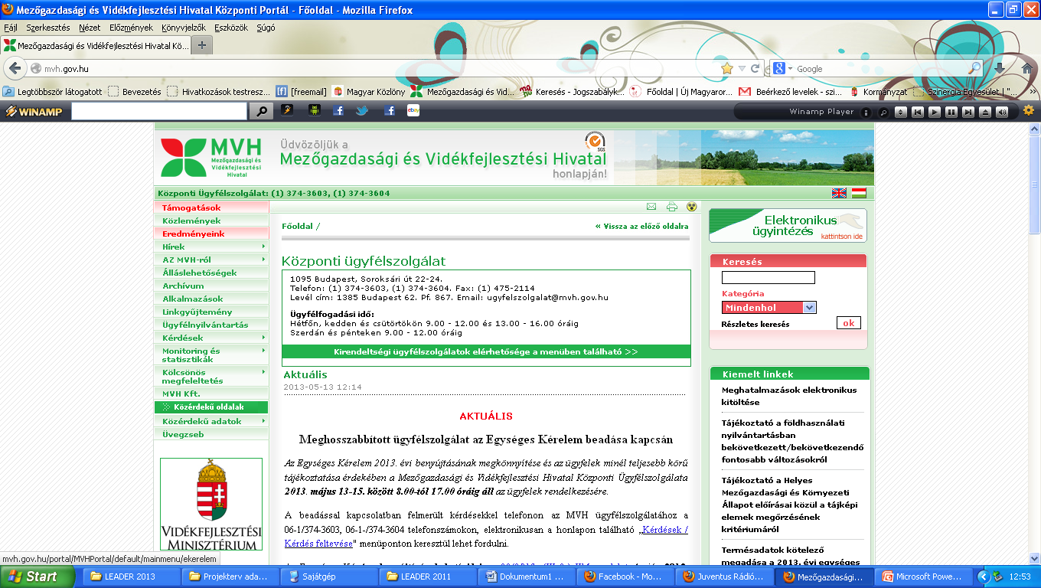
Meghatalmazás kitöltése 1
Indítás

Slide 4
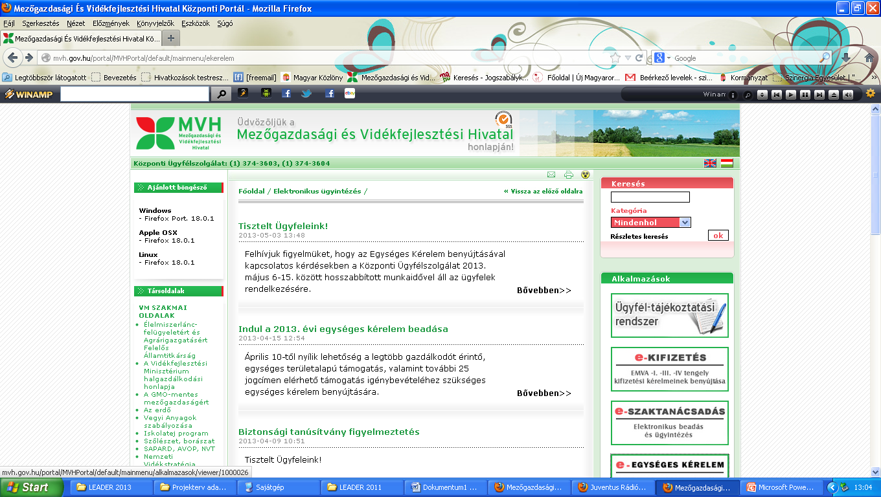
Meghatalmazás kitöltése 2.

Slide 5
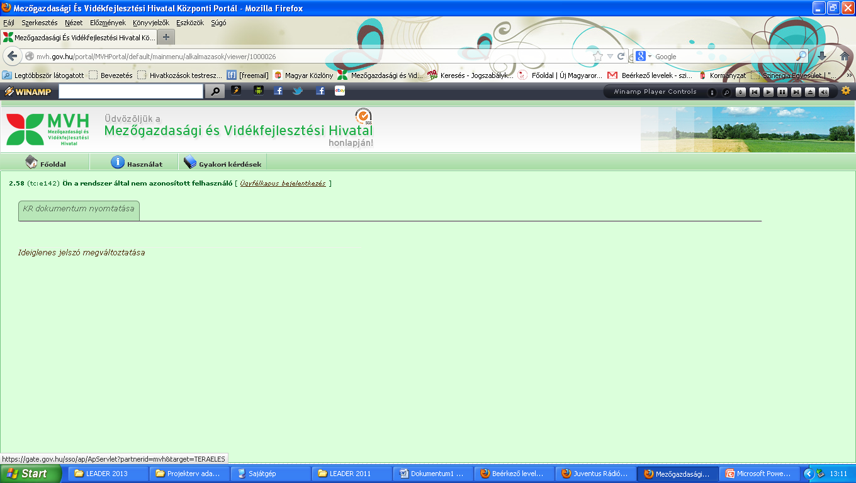
Meghatalmazás kitöltése 3.

Slide 6
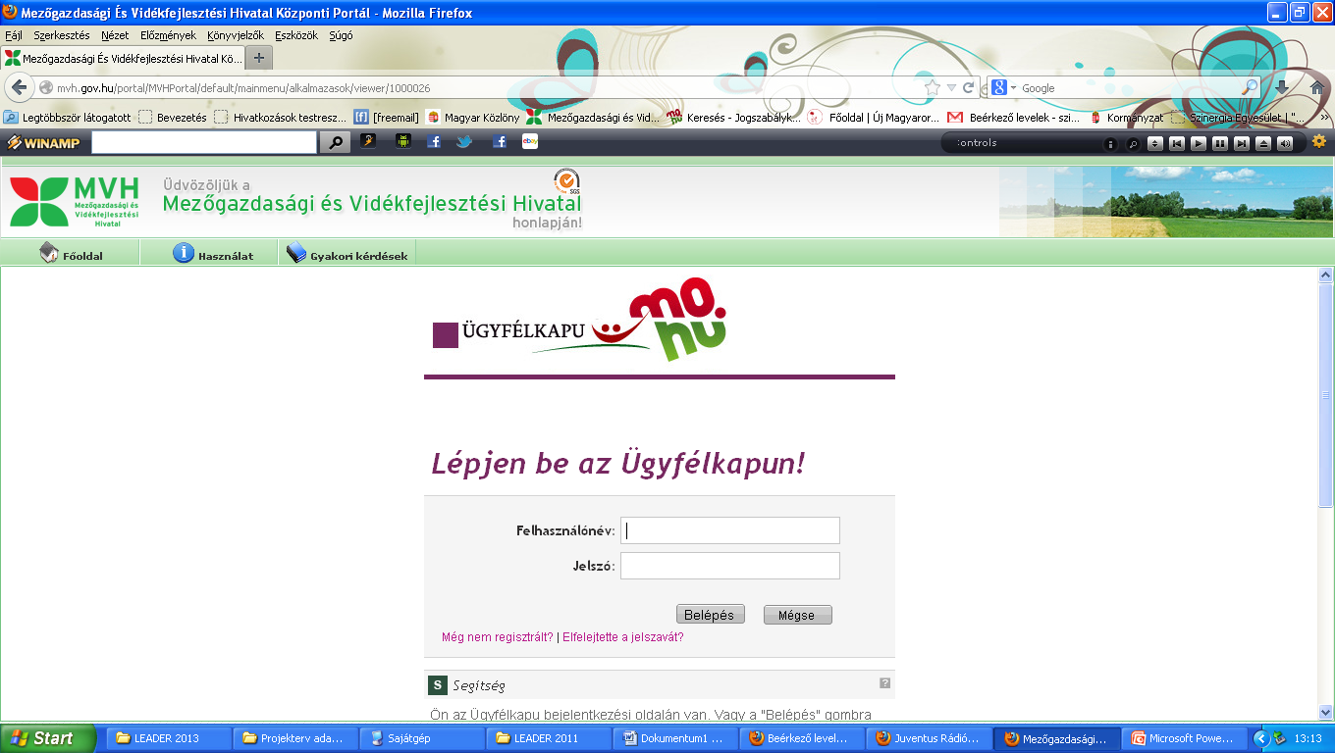
Meghatalmazás kitöltése 4.

Slide 7
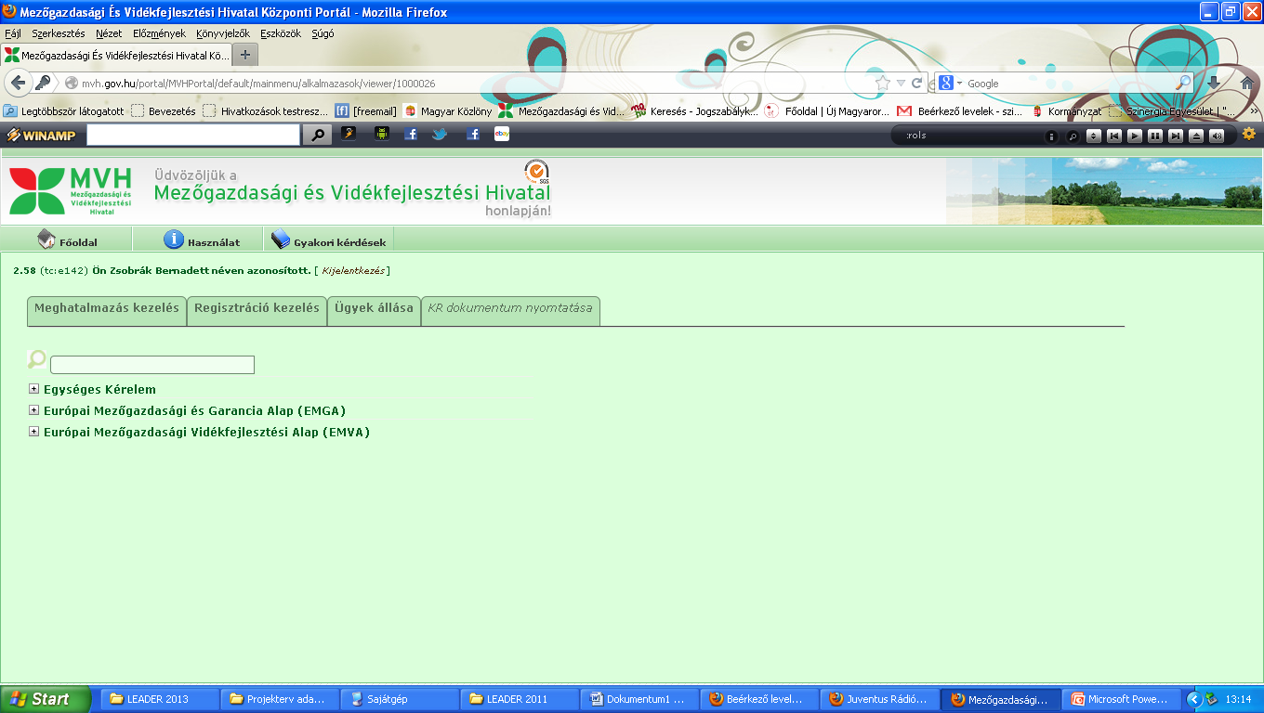
Meghatalmazás kitöltése 5.

Slide 8
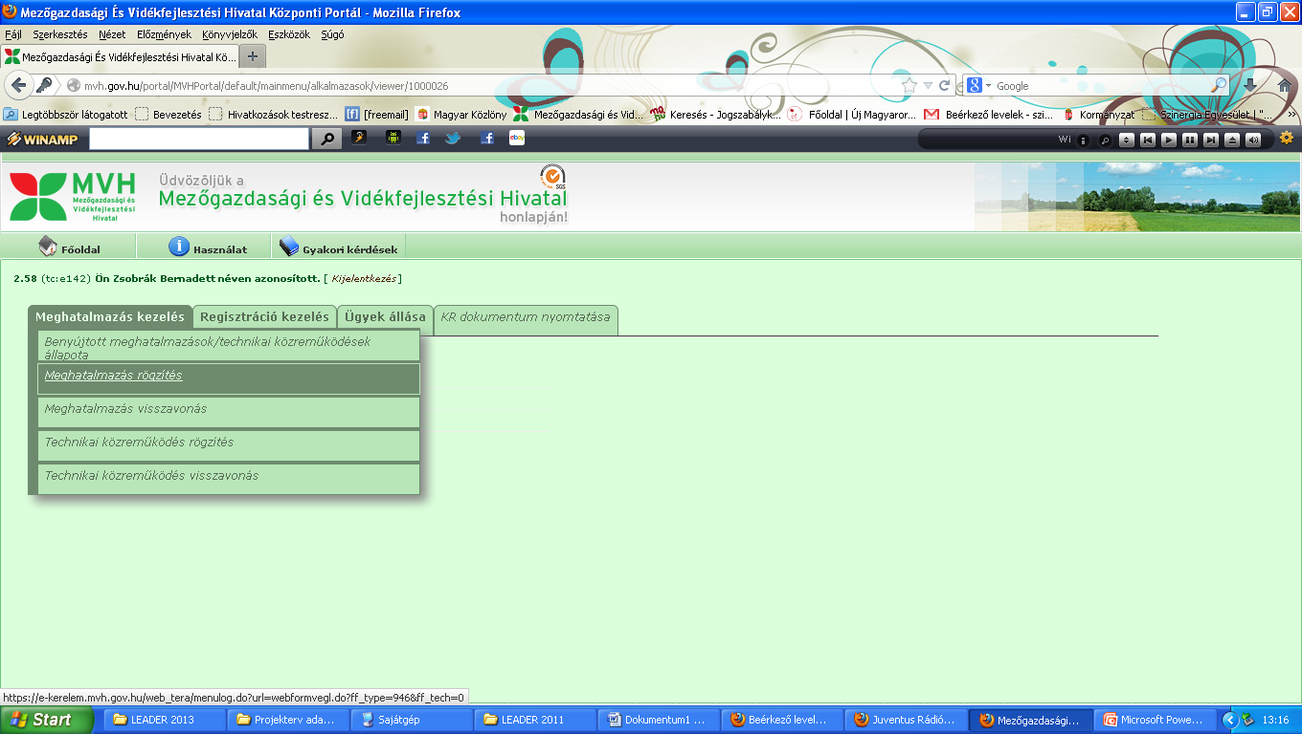
Meghatalmazás kitöltése 6.

Slide 9
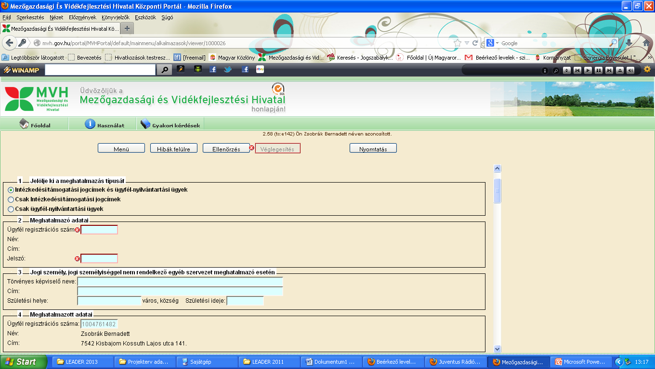
Meghatalmazás kitöltése 7.

Slide 10
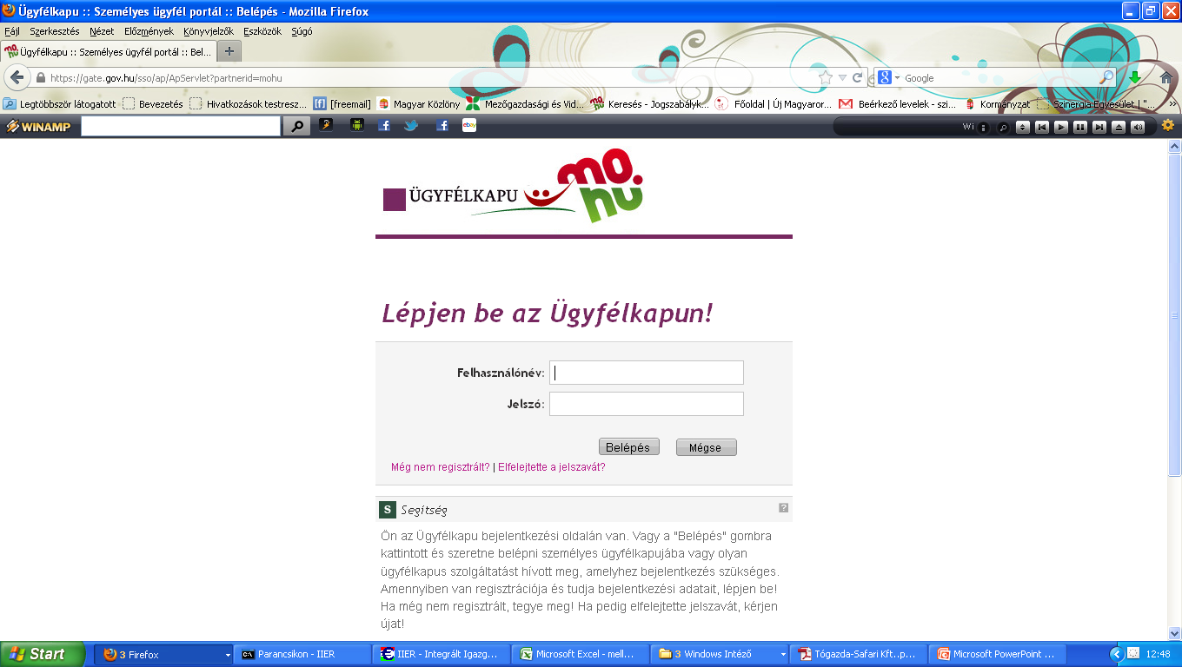
Meghatalmazás nyomtatása
www.magyarorszag.hu → Belépés

Slide 11
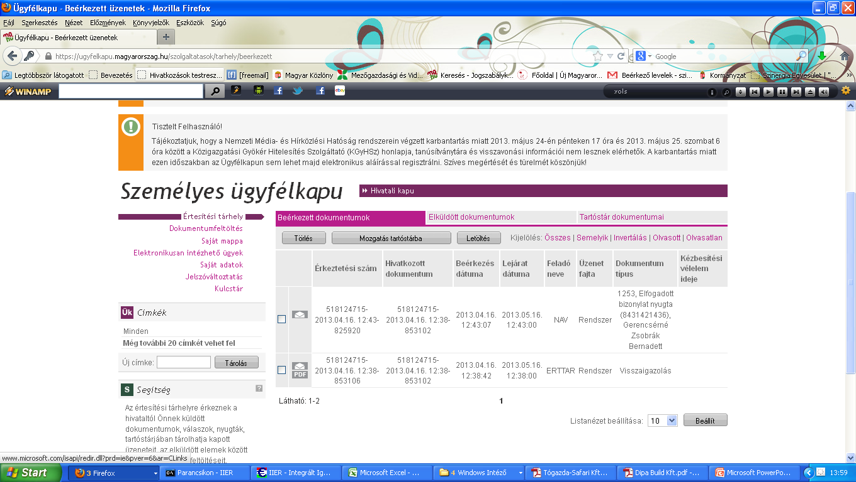
Meghatalmazás nyomtatása 2.

Slide 12
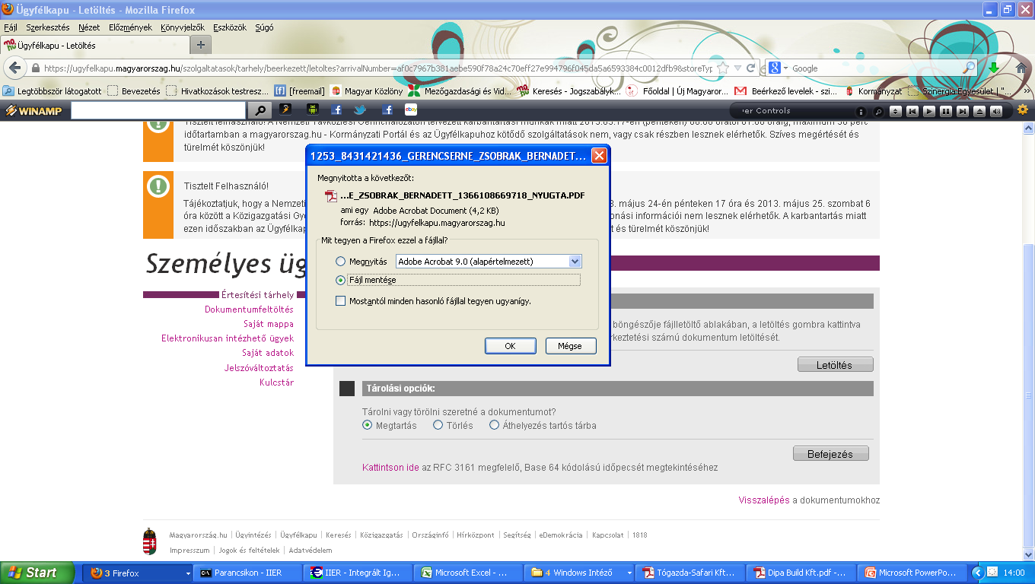
Meghatalmazás nyomtatása 3.

Slide 13
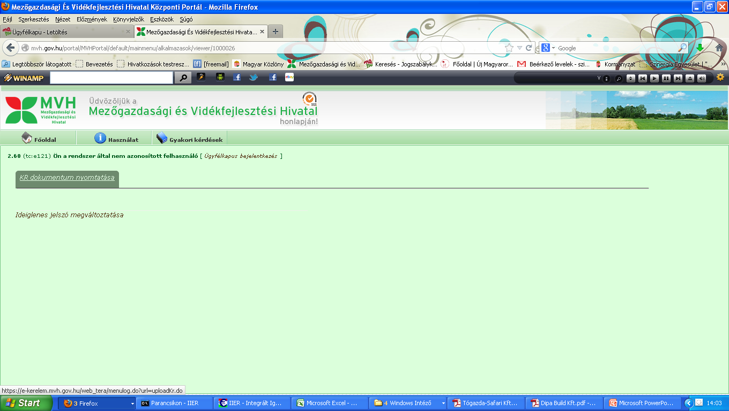

Slide 14
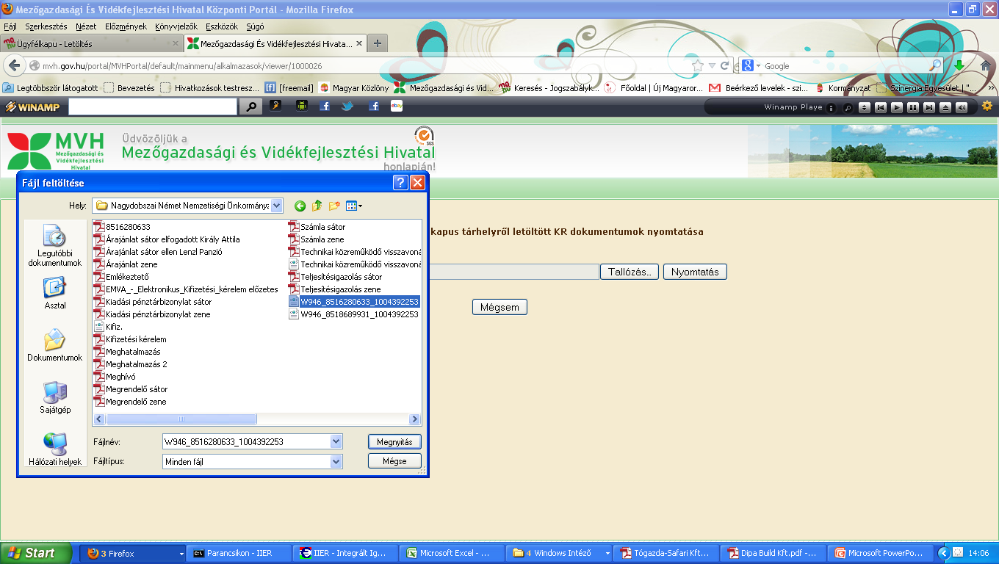
W946……

Slide 15
Kiválasztás → Megnyitás → Nyomtatás
3 példány: aláírásokkal hitelesítés
Meghatalmazottnak
Meghatalmazónak
MVH-nak beküldés (7602 Pécs, Pf. 365.)

Slide 16
ha
Szervezet
(vállalkozás, non-profit, önkormányzat)
Pályázó
ha
Saját nevében
(magánszemély, egyéni vállalkozó, őstermelő)
Meghatalmazott kiválasztása
MVH regisztráció
MVH regisztráció
MVH regisztráció
G946 jelszó igénylés
Ügyfélkapus regisztráció
Ügyfélkapus regisztráció
Meghatalmazás elektronikus kitöltése
Pályázat elektronikus beadása a projekt adatlapról kiállított HBB igazolás után
(www.mvh.gov.hu )

Slide 17
Helyi termék előállításának vagy piacra juttatásának támogatása
HVS Intézkedés leírása?
A Szinergia Egyesület támogatja a kizárólag helyi terméket előállítók számára a technikai és a termeléshez szükséges infrastrukturális adottságok létrehozását. Támogatás vehető igénybe ezekhez kapcsolódóan új építmény, épület építésére, meglévők felújítására, bővítésére, korszerűsítésére, továbbá a magas minőségű és feldolgozottsági fokú termékek előállítását szolgáló gép és eszközbeszerzésekre, valamint az előállított termék értékesítéséhez kapcsolódó marketing tevékenység végzésére. Ezen kívül a kizárólag helyi termékeket piacra juttató, ezzel kapcsolatban promotáló tevékenységet végző szervezetek tevékenységéhez kapcsolódóan is igényelhető támogatás.
Támogatási Kritériumok:
Méhészethez kötődő támogatási igény esetén a 47/2010 (XII.31.) VM rendelet által támogatott eszköz, tevékenység nem támogatható.
Méhészethez kötődően támogatható: pergető konténer, mézkiszerelő, csomagolástechnikai eszközök, védőruházat, tároló és feldolgozó helyiség kialakítása
Együttműködési kötelezettség a Szinergia Egyesülettel helyi termékek térségi rendezvényeken történő bemutatására.
A pályázó tevékenységét legkésőbb az utolsó kifizetési kérelem benyújtásakor bemutatja a Szinergia Egyesület honlapján.

Slide 18
Helyi termék előállításának vagy piacra juttatásának támogatása
Támogatható tevékenységek
építés,
gépbeszerzés,
eszközbeszerzés,
rendezvény előkészítése és megvalósítása,
marketing
Projekt adatlaphoz csatolandó dokumentumok:
Nyilatkozat a Helyi Akciócsoporttal való együttműködésről. (Szinergia LEADER HACS által meghatározott formanyomtatványon, amely elérhető a leaderszinergia.hu weboldalon)
Nyilatkozat honlapon történő megjelenésről (Szinergia LEADER HACS által meghatározott formanyomtatványon, amely elérhető a leaderszinergia.hu weboldalon)

Slide 19
Helyi termék előállításának vagy piacra juttatásának támogatása
Igénybe vehető támogatás minimális és maximális összege
Minimum támogatási összeg:
200 000 Ft
Maximum támogatási összeg:
25 000 000 Ft
Ügyfél: természetes személy, önálló tevékenységet végző magánszemély, őstermelő, mikrovállalkozás,

Slide 20
Háztáji termékek előállításának támogatása
HVS Intézkedés leírása:
Piacra kész háztáji termékek előállítására, feldolgozására, csomagolására igényelhető támogatás, e tevékenységekhez kapcsolódó eszköz és gépbeszerzésekre, kisléptékű infrastruktúra fejlesztésre.
Támogatási Kritériumok:
Méhészethez kötődő támogatási igény esetén csak kaptár beszerzése támogatható.
Kizárólag mezőgazdasági termék előállításra vehető igénybe támogatás.
A pályázó tevékenységét legkésőbb az utolsó kifizetési kérelem benyújtásakor bemutatja a Szinergia Egyesület honlapján.

Slide 21
Háztáji termékek előállításának támogatása
Támogatható tevékenységek
építés,
gépbeszerzés,
eszközbeszerzés,
Projekt adatlaphoz csatolandó dokumentumok:
Nyilatkozat honlapon történő megjelenésről (Szinergia LEADER HACS által meghatározott formanyomtatványon, amely elérhető a leaderszinergia.hu weboldalon)

Slide 22
Háztáji termékek előállításának támogatása
Igénybe vehető támogatás minimális és maximális összege
Minimum támogatási összeg:
200 000 Ft
Maximum támogatási összeg:
2 000 000 Ft
Ügyfél: őstermelő

Slide 23
Önkormányzatok és civil szervezetek gazdaságfejlesztő hatású termék előállításának támogatása
HVS intézkedés leírása
Helyi önkormányzat, vagy civil szervezet által végzett termék előállító tevékenységekhez kapcsolódó, gazdasági funkciójú építési beruházásaira, vagy eszközeire és gépbeszerzéseire igényelhető támogatás.
Intézkedés célja szociális jellegű munkaprogram támogatása, amelyben a helyi munkanélküliek felkarolása és munkába való beintegrálása a cél, amellyel elérhető a helyi munkanélküliség csökkentése.
Támogatott tevékenységek: zöldségtermesztés, gyümölcstermesztés, állati eredetű élelmiszer, vagy alapanyag előállítás, gyógy- és fűszernövény termelés, növényi termények előállítása, feldolgozása.
Támogatási kritériumok
Non-profit szervezetek csak a már 2013.01.01 előtt végzett termelési tevékenység esetében jogosultak pályázni.

Slide 24
Önkormányzatok és civil szervezetek gazdaságfejlesztő hatású termék előállításának támogatása
Támogatható tevékenységek
építés,
gépbeszerzés,
eszközbeszerzés,
Projekt adatlaphoz csatolandó dokumentumok:
Nonprofit szervezet ügyfél esetén a benyújtás évét megelőző utolsó éves beszámoló

Slide 25
Önkormányzatok és civil szervezetek gazdaságfejlesztő hatású termék előállításának támogatása
Igénybe vehető támogatás minimális és maximális összege
Minimum támogatási összeg:
1 000 000 Ft
Maximum támogatási összeg:
10 000 000 Ft
Ügyfél: non profit szervezet, önkormányzat

Slide 26
Mikrovállalkozások létrehozása vagy kisléptékű fejlesztése
HVS intézkedés leírása
A támogatás célja a mikrovállalkozások kisléptékű fejlesztése. Telephelyfejlesztés, eszközbeszerzés és marketing tevékenységek önállóan és együtt is pályázhatók
Támogatási kritériumok
Építési beruházás esetén lakóingatlan fejlesztése nem támogatható.

Slide 27
Mikrovállalkozások létrehozása vagy kisléptékű fejlesztése
Támogatható tevékenységek
építés,
gépbeszerzés,
eszközbeszerzés,
rendezvény előkészítése és megvalósítása,
marketing.
Projekt adatlaphoz csatolandó dokumentumok:
A Szinergia Egyesület nem kér a projekt adatlaphoz csatolandó dokumentumot.

Slide 28
Mikrovállalkozások létrehozása vagy kisléptékű fejlesztése
Igénybe vehető támogatás minimális és maximális összege
Minimum támogatási összeg:
200 000 Ft
Maximum támogatási összeg:
999 000 Ft
Ügyfél: természetes személy, önálló tevékenységet végző magánszemély természetes személy, mikrovállalkozás

Slide 29
Megújuló energiahordozók előállításának támogatása
HVS intézkedés leírása
A LEADER-térség déli részén magas agrárpotenciálú területek, míg északi részén jelentős erdőterületek találhatók, ezért az érintett településeken a mind a mezőgazdasági, mind az erdészeti melléktermékek nagy mennyiségben termelődnek. Az intézkedés célja a megújuló energiaforrások, elsősorban fűtőanyagok előállításának és felhasználásának térségi elterjesztése, egyrészt a mezőgazdasági vagy erdészeti melléktermékeket energiahordozóvá alakító berendezések beszerzésének támogatásával, másrészt a megújuló energiatermelő ültetvények kialakításához szükséges gépek, eszközök és technológiák beszerzésének támogatásával.
Támogatási kritériumok
Megújuló energiaforrások, fűtőanyagok előállítására, vagy a megújuló energiatermelő ültetvények kialakításához szükséges gépek, eszközök és technológiák beszerzésére igényelhető támogatás.
A következő megújuló energiát hasznosító berendezések beszerzése és telepítése nem támogatható:
napkollektor
napelem
hőszivattyú
kazán
szélgenerátor
Ültetvénytelepítés nem támogatható.
A HACS működési területét lefedő, a fenntartható energiastratégiával és energiaellátással kapcsolatos témájú kisfilm elkészítésében való együttműködés
Bemutató, vagy nyílt nap megrendezése a helyi akciócsoport közreműködésével (Együttműködés).

Slide 30
Megújuló energiahordozók előállításának támogatása
Támogatható tevékenységek
építés,
gépbeszerzés,
eszközbeszerzés,
Projekt adatlaphoz csatolandó dokumentumok:
Nyilatkozat a Helyi Akciócsoporttal való együttműködésről. (Szinergia LEADER HACS által meghatározott formanyomtatványon, amely elérhető a leaderszinergia.hu weboldalon)
Nyilatkozat a Helyi Akciócsoporttal való együttműködésről kisfilm elkészítéséhez. (Szinergia LEADER HACS által meghatározott formanyomtatványon, amely elérhető a leaderszinergia.hu weboldalon)

Slide 31
Megújuló energiahordozók előállításának támogatása
Igénybe vehető támogatás minimális és maximális összege
Minimum támogatási összeg:
5 000 000 Ft
Maximum támogatási összeg:
15 000 000 Ft
Ügyfél: mikrovállalkozás

Slide 32
Megújuló energiát hasznosító berendezések beszerzése és telepítése
HVS intézkedés leírása
A LEADER-térség területén rendkívül magas az Integrált Közösségi Szolgáltató Tér címbirtokosok száma, mely jelentős élénkítő hatást generál a térség településeinek közösségi életében. A helyi közösségi aktivitás növelése és a közösségi terek működtetési feltételeinek javítása érdekében a közösségi célt szolgáló épületek energetikai fejlesztésének (napkollektor és napelem beszerzésének és telepítésének) támogatására igényelhető támogatás.
Támogatási kritériumok
Kizárólag közösségi célt szolgáló épületek fejlesztése támogatható.
Integrált Közösségi Szolgáltató Tér címmel rendelkező ingatlanok esetében kizárólag olyan épületekre vonatkozóan nyújtható be pályázat, melyeknek IKSZT beruházása már megvalósult.
Integrált Közösségi Szolgáltató Teret működtető pályázók esetében kötelező az éves programterven felül 1 fenntarthatósági témájú programelem vállalása Szinergia Egyesülettel való együttműködésben.
Nem támogatható:
Épület hőszigetelés, nyílászáró csere
Kazán beszerzése és telepítése
Természetes személy tulajdonában lévő ingatlan fejlesztése
A HACS működési területét lefedő, a fenntartható energiastratégiával és energiaellátással kapcsolatos témájú kisfilm elkészítésében való együttműködés

Slide 33
Megújuló energiát hasznosító berendezések beszerzése és telepítése
Támogatható tevékenységek
építés
gépbeszerzés
eszközbeszerzés
Projekt adatlaphoz csatolandó dokumentumok:
Nyilatkozat a Helyi Akciócsoporttal való együttműködésről. (Szinergia LEADER HACS által meghatározott formanyomtatványon, amely elérhető a leaderszinergia.hu weboldalon)
Nyilatkozat a Helyi Akciócsoporttal való együttműködésről kisfilm elkészítéséhez. (Szinergia LEADER HACS által meghatározott formanyomtatványon, amely elérhető a leaderszinergia.hu weboldalon)
Integrált Közösségi Szolgáltató Tér címmel rendelkező ingatlanok esetében a Mezőgazdasági és Vidékfejlesztési Hivatal határozatának egyszerű másolata a záró kifizetési kérelem elfogadásáról.

Slide 34
Megújuló energiát hasznosító berendezések beszerzése és telepítése
Igénybe vehető támogatás minimális és maximális összege
Minimum támogatási összeg:
1 000 000 Ft
Maximum támogatási összeg:
5 000 000 Ft
Ügyfél: non profit szervezet, egyház, önkormányzat

Slide 35
Közösségi tevékenységekhez kapcsolódó eszközbeszerzések támogatása
HVS intézkedés leírása
A támogatás célja olyan, civil szervezetek, klubok, önkormányzatok, nemzetiségi önkormányzatok, egyházak működéséhez szükséges eszközök beszerzése, amelyek tartósan szolgálják a tevékenységük ellátását.
Támogatási kritériumok
Az önkormányzatok és nemzetiségi önkormányzatok csak a nem kötelező önkormányzati feladatok ellátásához kapcsolódóan pályázhatnak.
IKSZT támogatási határozattal rendelkező ingatlanokon megvalósuló fejlesztések nem támogathatók.
A helyi közösségi rendezvényeken a támogatásból beszerzett eszközök bemutatása és alkalmazása szükséges.
Együttműködés a Szinergia Egyesülettel a projekt térségi bemutatásával kapcsolatban.

Slide 36
Közösségi tevékenységekhez kapcsolódó eszközbeszerzések támogatása
Támogatható tevékenységek
eszközbeszerzés
Projekt adatlaphoz csatolandó dokumentumok:
Nyilatkozat a Helyi Akciócsoporttal való együttműködésről. (Szinergia LEADER HACS által meghatározott formanyomtatványon, amely elérhető a leaderszinergia.hu weboldalon)

Slide 37
Közösségi tevékenységekhez kapcsolódó eszközbeszerzések támogatása
Igénybe vehető támogatás minimális és maximális összege
Minimum támogatási összeg:
200 000 Ft
Maximum támogatási összeg:
2 000 000 Ft
Ügyfél: non profit szervezet, egyház, önkormányzat, nemzetiségi önkormányzat

Slide 38
Tematikus rendezvények támogatása
HVS intézkedés leírása
Olyan közösségfejlesztő akciók, tematikus rendezvények szervezésére, lebonyolítására igényelhető támogatás, amelyek a különböző generációk aktív közreműködésével valósulnak meg és egyedi helyi jellegzetességek bemutatására irányulnak.
Támogatási kritériumok
Eszközbeszerzés és marketing önállóan nem támogatható

Slide 39
Tematikus rendezvények támogatása
Támogatható tevékenységek
eszközbeszerzés,
rendezvény előkészítése és megvalósítása,
marketing.
Projekt adatlaphoz csatolandó dokumentumok:
A Szinergia Egyesület nem kér a projekt adatlaphoz csatolandó dokumentumot.

Slide 40
Tematikus rendezvények támogatása
Igénybe vehető támogatás minimális és maximális összege
Minimum támogatási összeg:
200 000 Ft
Maximum támogatási összeg:
2 000 000 Ft
Ügyfél: non profit szervezet, önkormányzat, nemzetiségi önkormányzat

Slide 41
Helyi identitást növelő, közösségfejlesztő képzések, előadások támogatása
HVS intézkedés leírása
Támogatás vehető igénybe helyi identitást fejlesztő és szakmai előadások, képzések lebonyolítására, közösségfejlesztési programok megvalósítására, melyek célja a települések népességmegtartó erejének javítása, a térségi tudásszint növelése.
Támogatási kritériumok
Eszközbeszerzés és marketing önállóan nem támogatható
Képzési naponként maximum 200.000 Ft számolható el.
Az ügyfél köteles a kifizetési kérelme benyújtásával egy időben a képzésről fényképekkel ellátott beszámolót készíteni és beküldeni Szinergia Egyesület részre.

Slide 42
Helyi identitást növelő, közösségfejlesztő képzések, előadások támogatása
Támogatható tevékenységek
eszközbeszerzés,
képzés előkészítése és megvalósítása,
marketing.
Projekt adatlaphoz csatolandó dokumentumok:
A Szinergia Egyesület nem kér a projekt adatlaphoz csatolandó dokumentumot.

Slide 43
Helyi identitást növelő, közösségfejlesztő képzések, előadások támogatása
Igénybe vehető támogatás minimális és maximális összege
Minimum támogatási összeg:
200 000 Ft
Maximum támogatási összeg:
2 000 000 Ft
Ügyfél: non profit szervezet , önkormányzat, nemzetiségi önkormányzat

Slide 44
Tematikus táborok támogatása
HVS intézkedés leírása
Támogatás vehető igénybe helyi közösségek számára meghatározó, fontos témákban (oktatási, kulturális, művészeti, ismeretterjesztő, környezetvédelmi, tudományos, sport, hagyományőrző, kézműves) megszervezett táborokra.
Támogatási kritériumok
Minimum 3 napos tábor támogatható.
Marketing önállóan nem támogatható.

Slide 45
Tematikus táborok támogatása
Támogatható tevékenységek
eszközbeszerzés,
rendezvény előkészítése és megvalósítása,
képzés előkészítése és megvalósítása,
marketing.
Projekt adatlaphoz csatolandó dokumentumok:
Projektterv (Szinergia LEADER HACS által meghatározott formanyomtatványon, amely elérhető a leaderszinergia.hu weboldalon)

Slide 46
Tematikus táborok támogatása
Igénybe vehető támogatás minimális és maximális összege
Minimum támogatási összeg:
200 000 Ft
Maximum támogatási összeg:
2 000 000 Ft
Ügyfél: non profit szervezet, önkormányzat, nemzetiségi önkormányzat

Slide 47
Köszönöm figyelmüket!!!

